Slide 1
Tablero de Control Corporativo EAAB
Enero a Diciembre de 2018
Gerencia Corporativa de Planeamiento y Control
Dirección de Planeación y Control de Resultados Corporativos
Marzo 4 de 2019

Slide 2
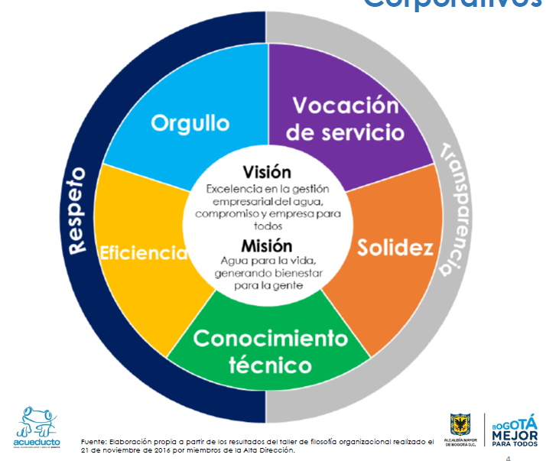
Misión-Visión-Valores Corporativos

Slide 3

ESTRUCTURA DE LOS INDICADORES ESTRATÉGICOS
No | Objetivos Estratégicos | Estrategias | Indicadores
1 | Excelencia Empresarial | 3 | 5
2 | Eficiencia Operacional | 2 | 15
3 | Aporte a la calidad de vida | 2 | 4
4 | Liderazgo | 1 | 1
5 | Reputación y credibilidad | 2 | 3
Total |  | 10 | 28

Slide 4
RESULTADOS INDICADORES ESTRATÉGICOS
Valor Ebitda: sin cierre contable se estimó un Ebitda de $972,914 millones. El valor registrado corresponde al cierre contable con ajuste de ingresos operacionales. La diferencia obedece al ajuste contable del inventario de agua y ajuste de ingresos contables. Es importante tener en cuenta que aún está pendiente la auditoría financiera de los Estados Financieros.

Slide 5
RESULTADOS INDICADORES ESTRATÉGICOS
NA: Metas no establecidas para el periodo de evaluación.

Slide 6
RESULTADOS INDICADORES ESTRATÉGICOS

Slide 7
Notas:
(1) Ejecución Plan de Inversiones: Compromisos vigencia / Presupuesto Vigencia
Se registra una mayor ejecución en compromisos de la vigencia ($865.763 millones) en relación a 2017. Sin embargo, no se cumplió con la meta de 100% en relación al presupuesto vigente a diciembre 2018 de $1.172.985 millones.
(2) DACAL: Diferencia de Suscriptores Facturados de Acueducto y Alcantarillado sanitario excluyendo las cuentas del ciclo i sin viabilidad del servicio de alcantarillado sanitario.
Factor de mayor incidencia:
Soacha: limitaciones en la provisión de alcantarillado al ciclo i (predios en proceso de legalización), que representa un 91.2% del DACAL.
En Bogotá, adicional al rezago en la gestión del ciclo i que representa el 72.6% del DACAL, hay otros factores como suscriptores con alcantarillado sin facturar (Policarpa Salavarrieta, San José de Bavaria).
(3) Tiempo de atención de daños en redes de acueducto:
Áreas críticas: Zonas 2 y 3.
Factores que inciden en los resultados:
-Planta de personal no disponible en un 100%,
-Limitaciones en equipo liviano y pesado (minicargador, misiles)
-Demora en el suministro de materiales.
La planta de personal se ve afectada por:
prescripciones médicas, funciones no definidas en los actuales cargos que laboran en acueducto (operador de minicargador, mampostero), permisos sindicales, citas médicas.

Slide 8
Notas:
(4) Avance PSMV: Plan de Saneamiento y Control de Vertimientos, la ejecución del 14% con relación a la meta de 15.64% refleja un logro de 89.5%, muy cercano al 90% para ubicarse en un nivel satisfactorio
(5) Intervención de hectáreas: con recursos de inversión se intervinieron 15 hectáreas en el año 2018 frente a la meta de 50 hectáreas. A nivel de mantenimiento integral la EAAB intervino 364,8 hectáreas de franja terrestre en 15 humedales.
(6) Nuevos suscriptores facturados Acueducto en Soacha:
La incorporación de suscriptores facturados es inferior en 1,912 cuentas frente a la meta propuesta a incorporar en Soacha en 2018. Se estimó un incremento en 2018 y la realidad muestra una importante reducción.
(7) Nuevos suscriptores facturados en Gachancipá:
La alerta se genera debido a que no se ha cumplido con la meta que se determinó en la proyección.

Slide 9
GRACIAS

